Slide 1

Hustar ICT 4기
Final Demo-Day
견종빈 김인표 김인환
Notes:
Final demoday artfarm 조의 발표를 맡은 견종빈입니다

Slide 2

팀원 소개
견종빈
기획
김인표
Front-end
김인환
Back-end
Notes:
저희는 각자 기획/프론트엔드/백엔드로 역할을 나누어 프로젝트를 진행하였습니다.

Slide 3


01
02
목차
03
04
들어가며
개발과정
발전 및 사업화 가능성
맺으며
Notes:
발표 순서는 저희가 왜 프로젝트를 시작하게 되었는지로 시작하여 개발과정과 가능성에 대해서 말씀드린 후 이야기를 마무리 지어 보겠습니다

Slide 4
01
들어 가며
ArtFarm의 시작
Notes:
우선 저희가 이 프로젝트를 시작한 이유에 대해 말씀드리겠습니다

Slide 5
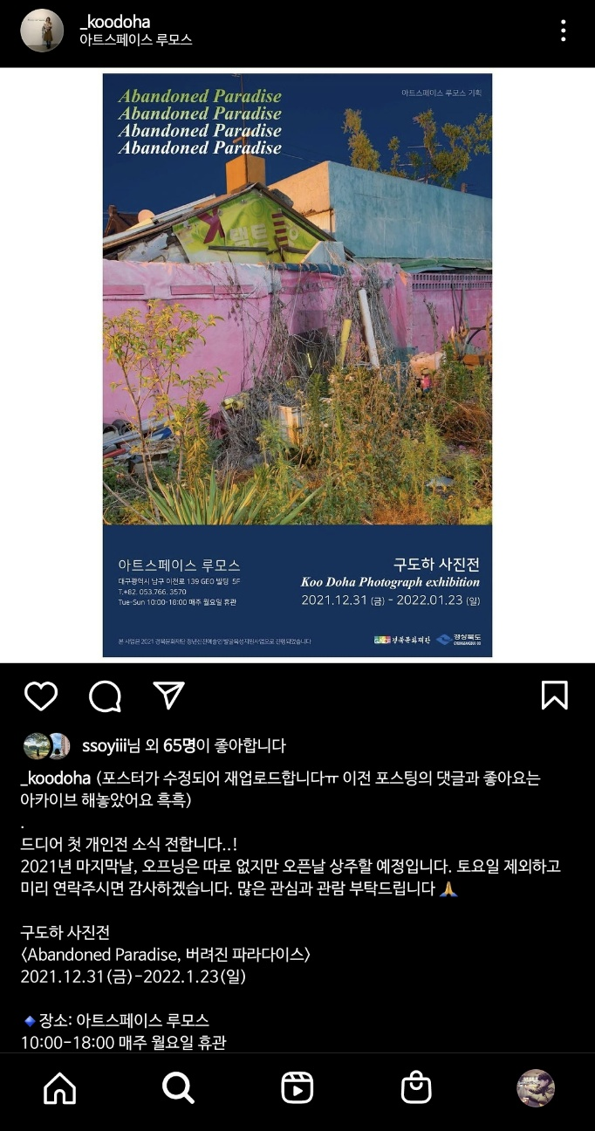
SNS
Notes:
지난 데모 데이가 끝난 후 우연히 sns에서 후배의 사진 전시회에 대한 글을 보게 되었고 흥미를 느끼게 되어

Slide 6
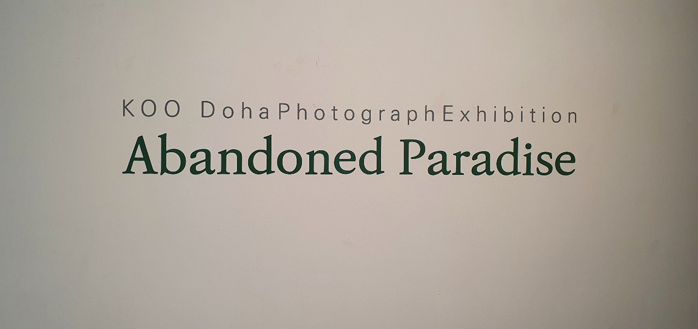
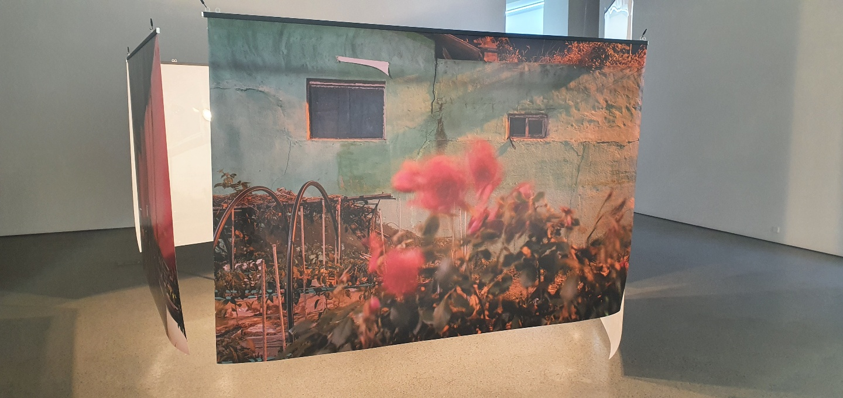
방문
Notes:
방문하여 전시회를 감상하였습니다

Slide 7
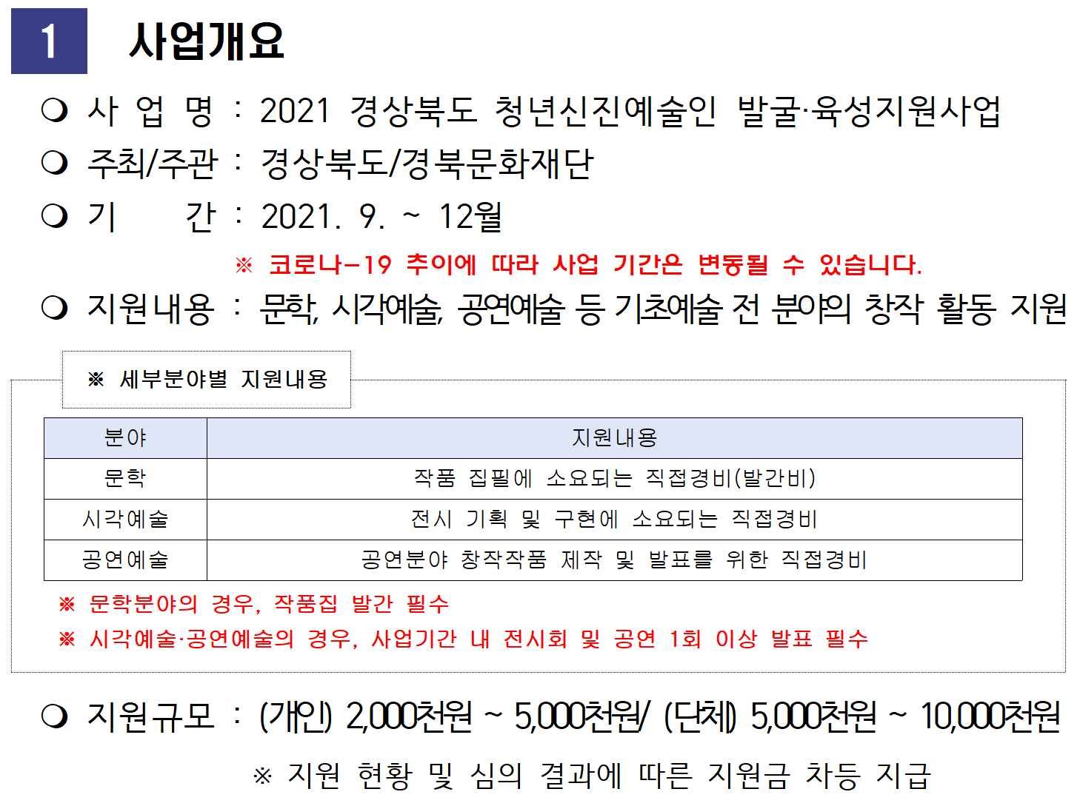
2021년 「경상북도 청년신진예술인 발굴육성지원사업」 공모사업
Notes:
전시회를 감상 한 후 후배와 이야기를 하던 중, 이러한 사업을 통해 지원받아 전시회를 열 수 있었다는 이야기를 듣게 되었습니다

Slide 8
문화예술행사 관람률 추이
영화
미술전시회
Notes:
그 후 관심이 생겨 이것저것 정보를 찾아보게 되었는데, 우선 문화예술 행사 중 관람객은 영화에 크게 치중 되어있다는 정보와

Slide 9
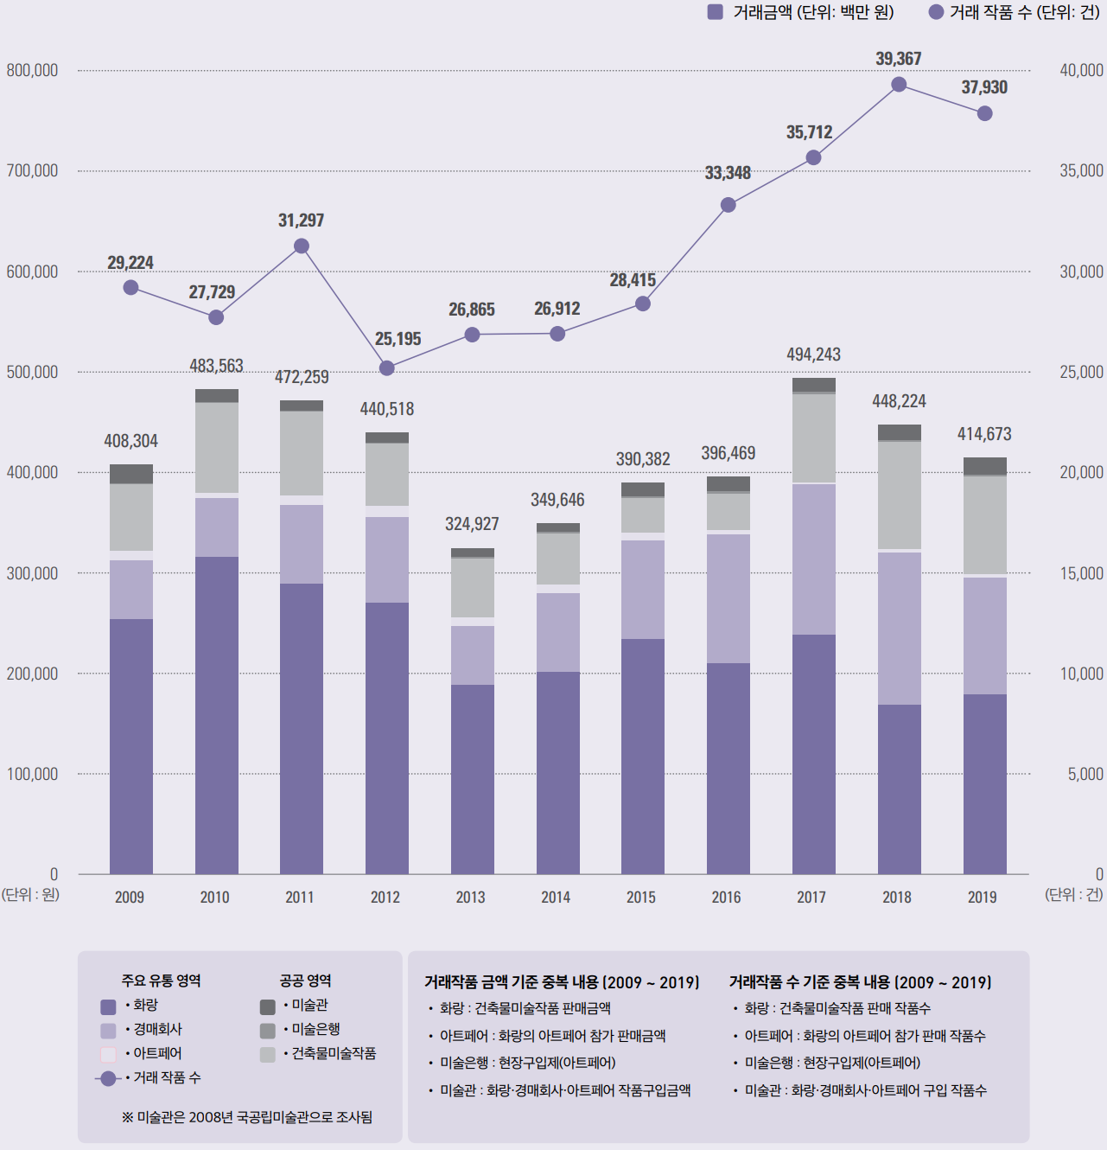
2020 미술시장 거래 규모 추이
예술경영지원센터 2020 미술시장 실태조사 中
Notes:
그럼에도 불구하고 미술시장 자체의 규모는 나날이 커져가고 있다는 사실을 알게 되었습니다

Slide 10
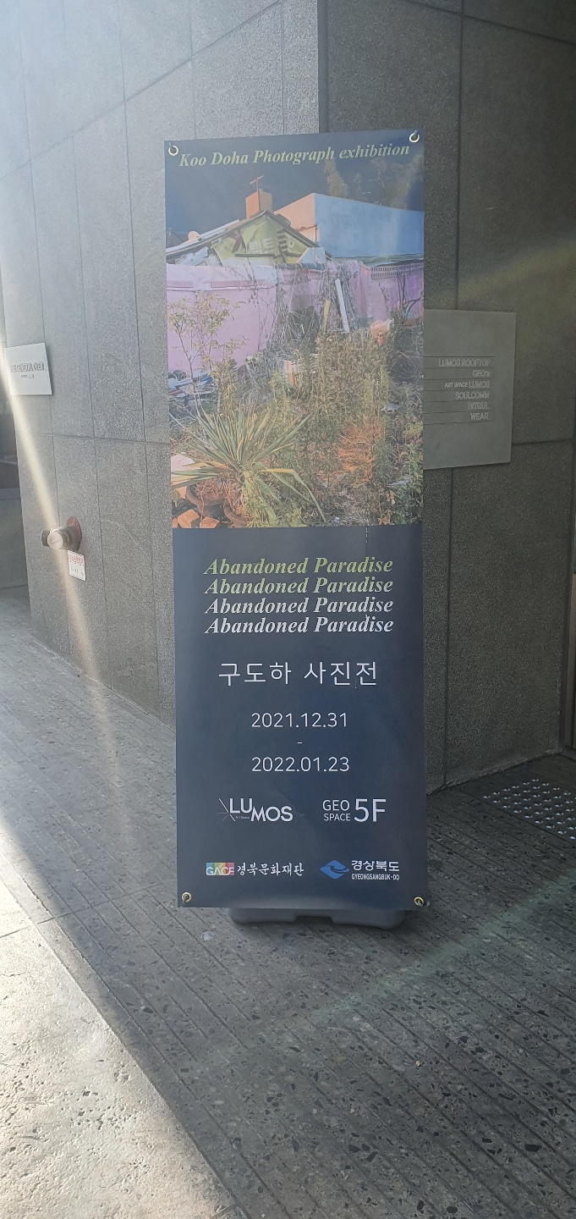
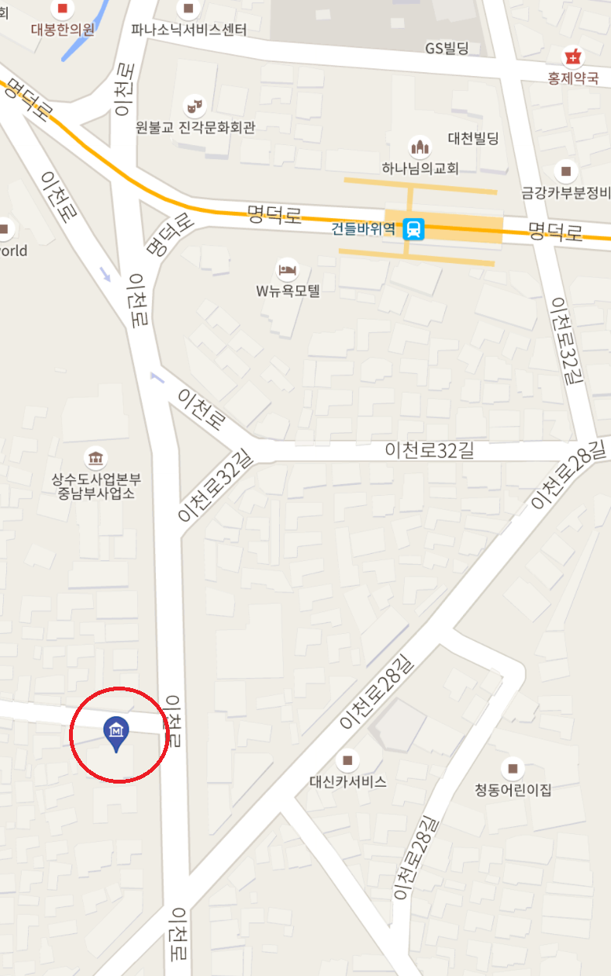
실제 환경
Notes:
하지만 제가 실제로 본 전시회는 찾아 가기도 어려운 상황 이였으며

Slide 11
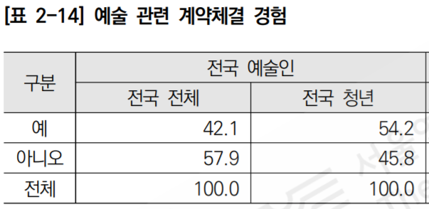
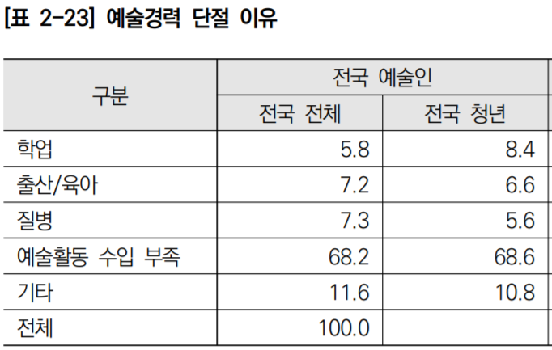
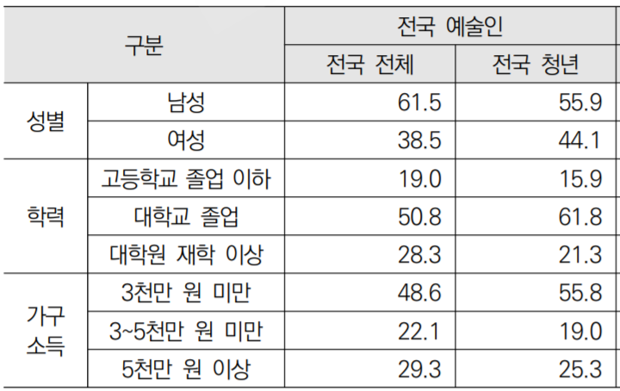
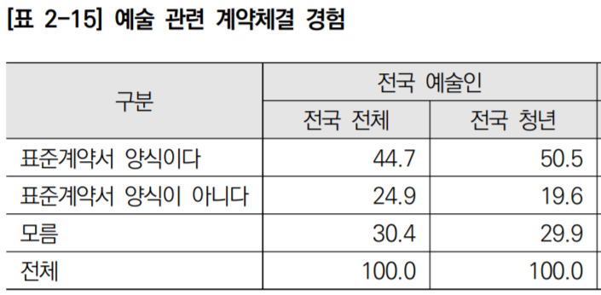
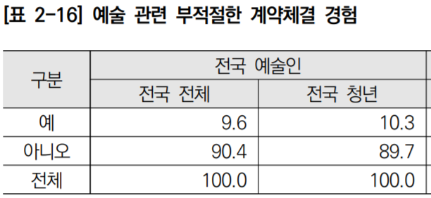
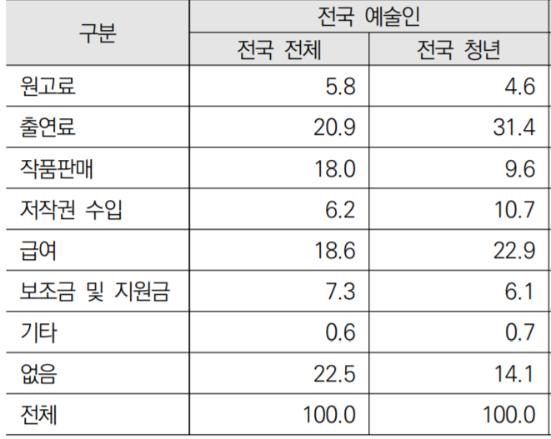
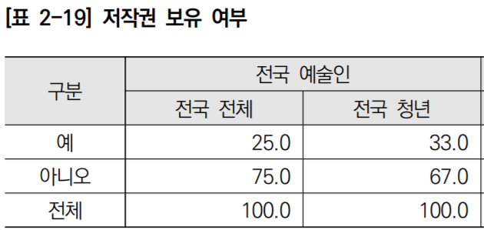
청년작가의 현실
대학교 이상 졸업 83.1% 가구소득 3천만원 미만 55.8%
저작권 보유 하고 있다 33%
예술활동 수입 부족으로 인한 예술경력 단절 68.6%
주 수입원 없음 or 지원금 20.8%
표준계약서가 아닌 계약 체결 49.5%
부적절한 계약체결 경험 89.7%
서울문화재단 서울시 청년예술인 실태 및 지원사업 혁신방안 연구(2019)中
Notes:
청년 및 신진 작가들은 생각보다 더 힘든 작품활동을 이어가고 있다는 것을 알게 되었습니다

Slide 12
구00씨 외 4명의 작가
SNS 이외의
정보
찾아와 주는
Notes:
이에 따라 후배 이외에 /소개로 4명의 작가와 더 인터뷰를 하게 되었는데
“SNS 외에 전문적인 소개” / “홍보 뿐만 아니라 정보를 얻어갈 수 있는.”/ “재단이나 국가지원사업 처럼 찾아가는 후원 말고 작품성을 보고 찾아 와 주는 후원“
이 필요하다는 것을 인지하게 되었습니다

Slide 13
Art Farm 0 서비스 개요
기획배경
기획목적
청년 작가들 상황
전도유망한 청년 작가들과의 협업
K-art
기대효과
기능
수입
진입장벽
Notes:
그래서 저희 서비스를 기획하게 되었습니다.
기획배경 : 코로나시국의 장기화로 청년 작가들이 오프라인 홍보수단을 잃고 자생하는데 어려움을 겪는 상황
기획목적 : 전도유망한 청년 작가들 과의 협업 이며
기대효과 : 청년 작가층에게 홍보효과와 적절한 수입원 제고에 도움을 준다 / 잠재적 관람객들에게 문화예술 관람에 대한 진입장벽을 허물어 준다
기능은 이후 개발과정과 함께 소개해 드리겠습니다

Slide 14
02
개발과정
Notes:
다음은 개발과정 입니다

Slide 15
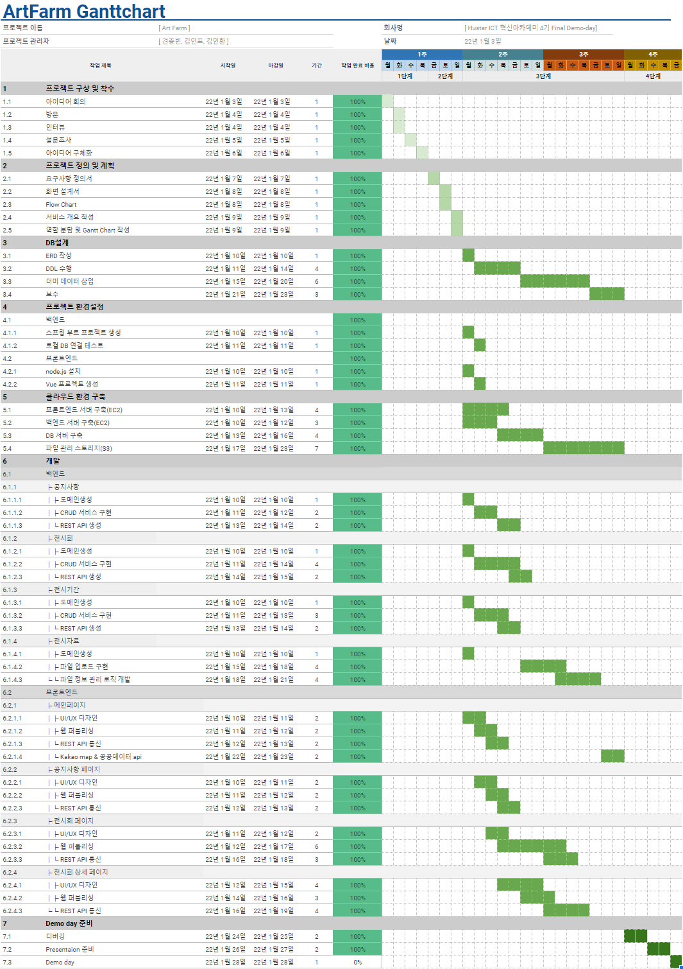
개발 일정
1월 3일 ~ 1월 27일
Notes:
저희 개발 일정입니다 개발일은 주말 포함 25일 정도 소요 되었습니다

Slide 16
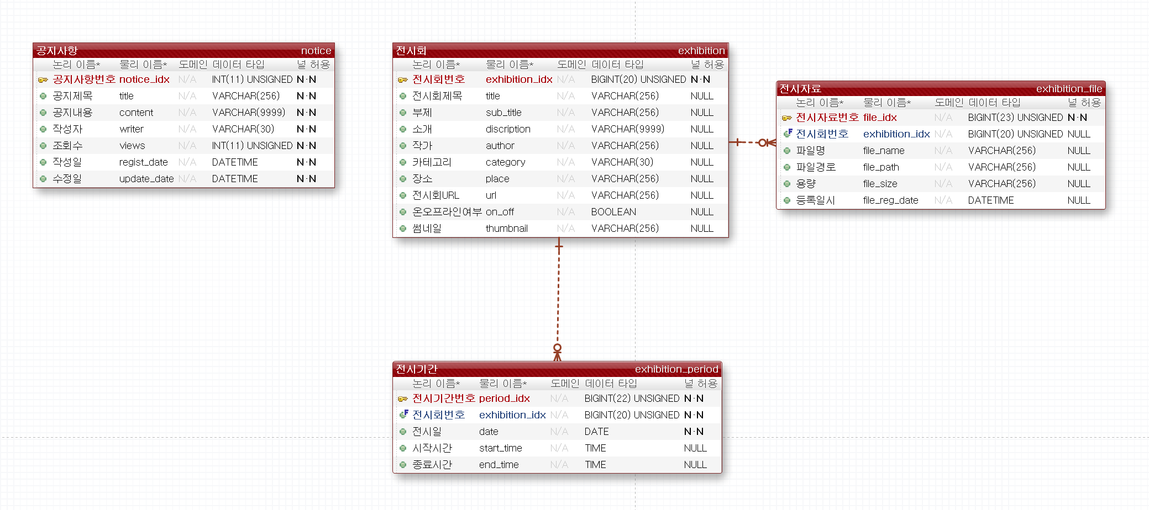
DB 구조도
Notes:
DB구조도 입니다 전시회데이터를 기준으로 짜여져 있는 모습입니다

Slide 17
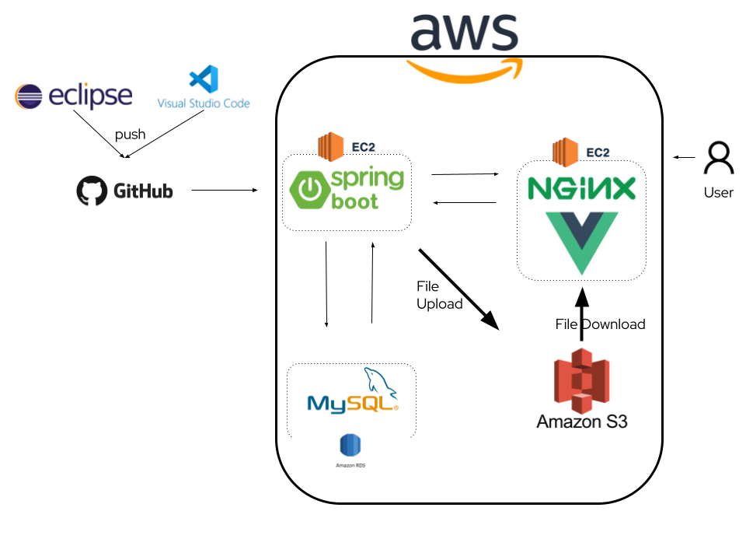
System 구조도
Notes:
프론트엔드는 vscode 작업하였고, 백엔드는 eclips에서 작업하였습니다.
이후 각자 프로젝트를 github에 푸쉬 하여 공유하였습니다.
프론트엔드와 백엔드 서버는 aws를 이용해서 구축하였고, 사용자는 프론트 서버로 접속해서 데이터를 볼 수 있습니다.
그리고 프론트엔드와 백엔드는 서로 axios를 이용해서 통신하였습니다.

Slide 18
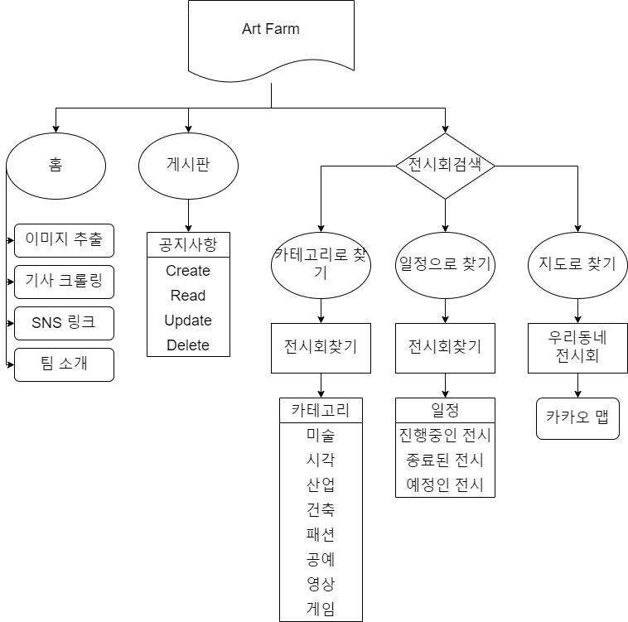
Site Map
Notes:
저희 사이트의 간략한 개요입니다
홈화면과 전시회 검색에 가장 큰 비중을 두었습니다.

Slide 19
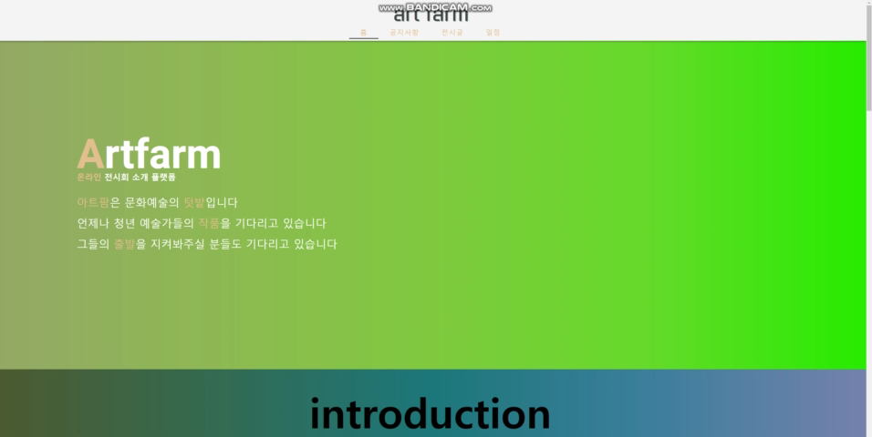
시연영상
Notes:
저희 홈페이지 시연 영상을 보시겠습니다.
홈화면입니다
우선 저희의 소개와 기술소개가 간략히 있고
카카오맵 API를 통해 전시회를 찾을수 있는 섹션과
향후 기술과 저희소개가 있으며
갤러리사진을 무작위 추출하여 보여주는 페이지가 있습니다
CRUD와 페이징이 구현되어있는 공지사항페이지입니다
저희 핵심인 전시회 페이지입니다
카테고리별로 나누어 볼 수 있으며, 그 내부에는 전시회 정보와 사진이 들어가 있습니다.
다음은 전시회 일정을 등록/검색할 수 있는 캘린더 입니다

Slide 20
03
발전 및 사업화 가능성
Notes:
다음은 저희 프로젝트의 발전 및 사업화 가능성입니다.

Slide 21
NFT (대체 불가능 토큰)
Notes:
저희가 가장 주목한 것은 NFT 대체불가능토큰 입니다

Slide 22
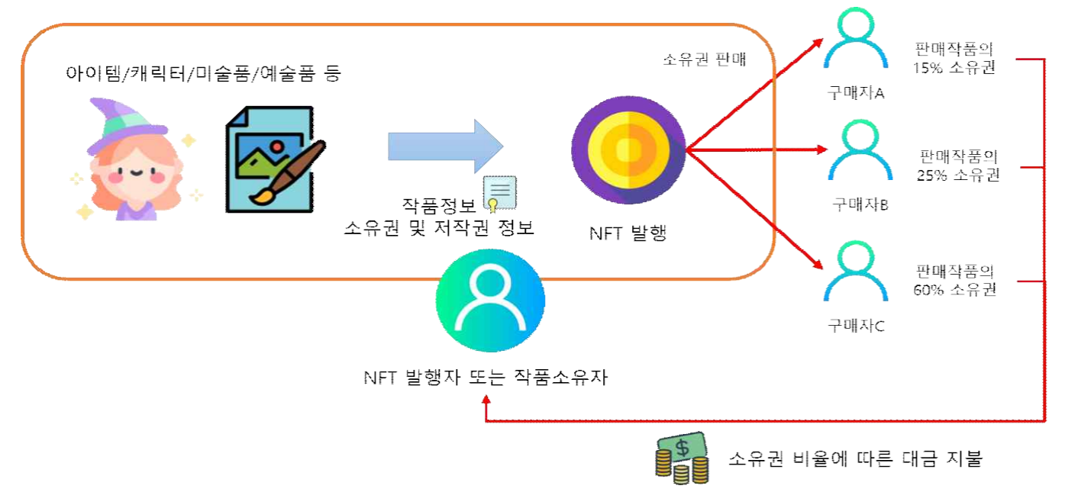
NFT
KSA(한국인터넷진흥원) NFT 기술의 이해와 활용, 한계점 분석 中
Notes:
NFT란 간단히 요약하면, 블록체인 기술을 기반으로 온라인 저작권을 판매하는 기술입니다.

Slide 23
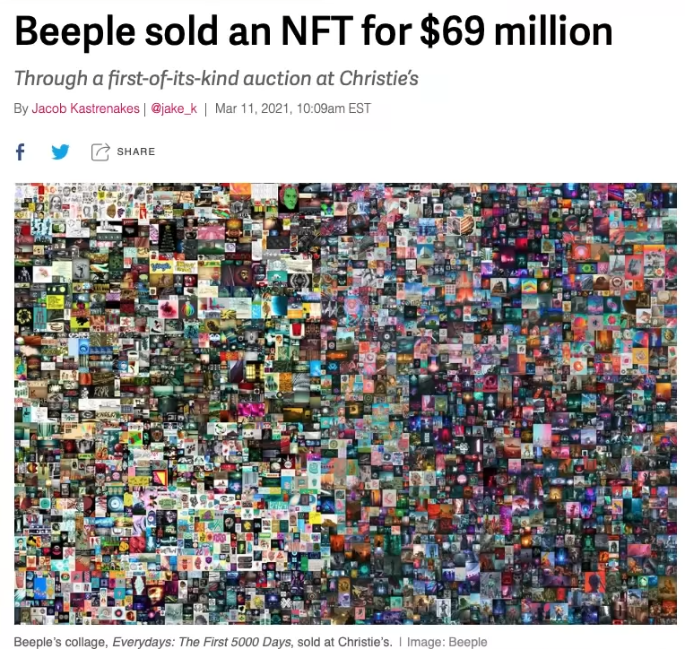
NFT 경매 사례
“EVERYDAYS: THE FIRST 5000 DAYS”
Christie’s 경매 사이트
한화 825억
Notes:
가장 대표적인 사례로 옆에 보이는 작품이 825억에 거래되었다는 기사를 보실 수 있습니다.

Slide 24
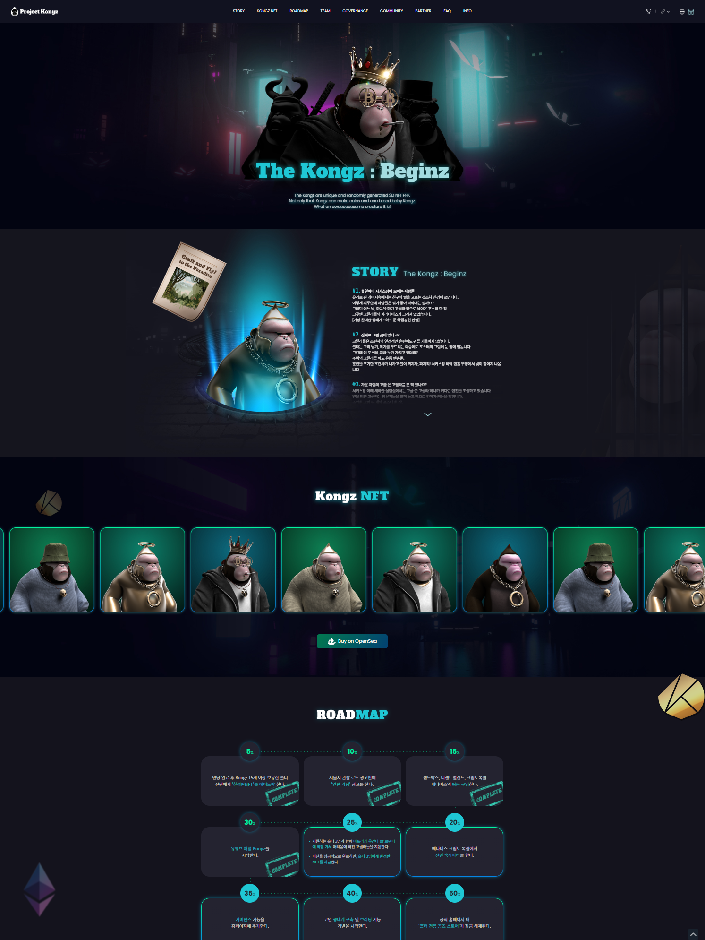
metakongz
클레이튼 기반 P2E
트레이딩 NFT 카드게임
‘실타래＇
Notes:
다음은 국내 사례인데요
사업가이자 프로그래머 이두희씨가 진두지휘하며
‘닥터프로스트＇원작자인 이종범 만화가, 김유현 프로 포커플레이어, 홍진호, 기욤패트릭 등의 유명인들이 게임 디렉터와 어드바이저로 참여한
메타콩즈의 클레이튼기반 P2E서비스 ‘실타래 입니다＇
NFT 거래 플랫폼 ‘오픈 소다’ 에서 실타래의 카드NFT가 실거래가 360만원으로 거래가 되고 있으며 3일만에 48%가치 상승한 사례입니다

Slide 25
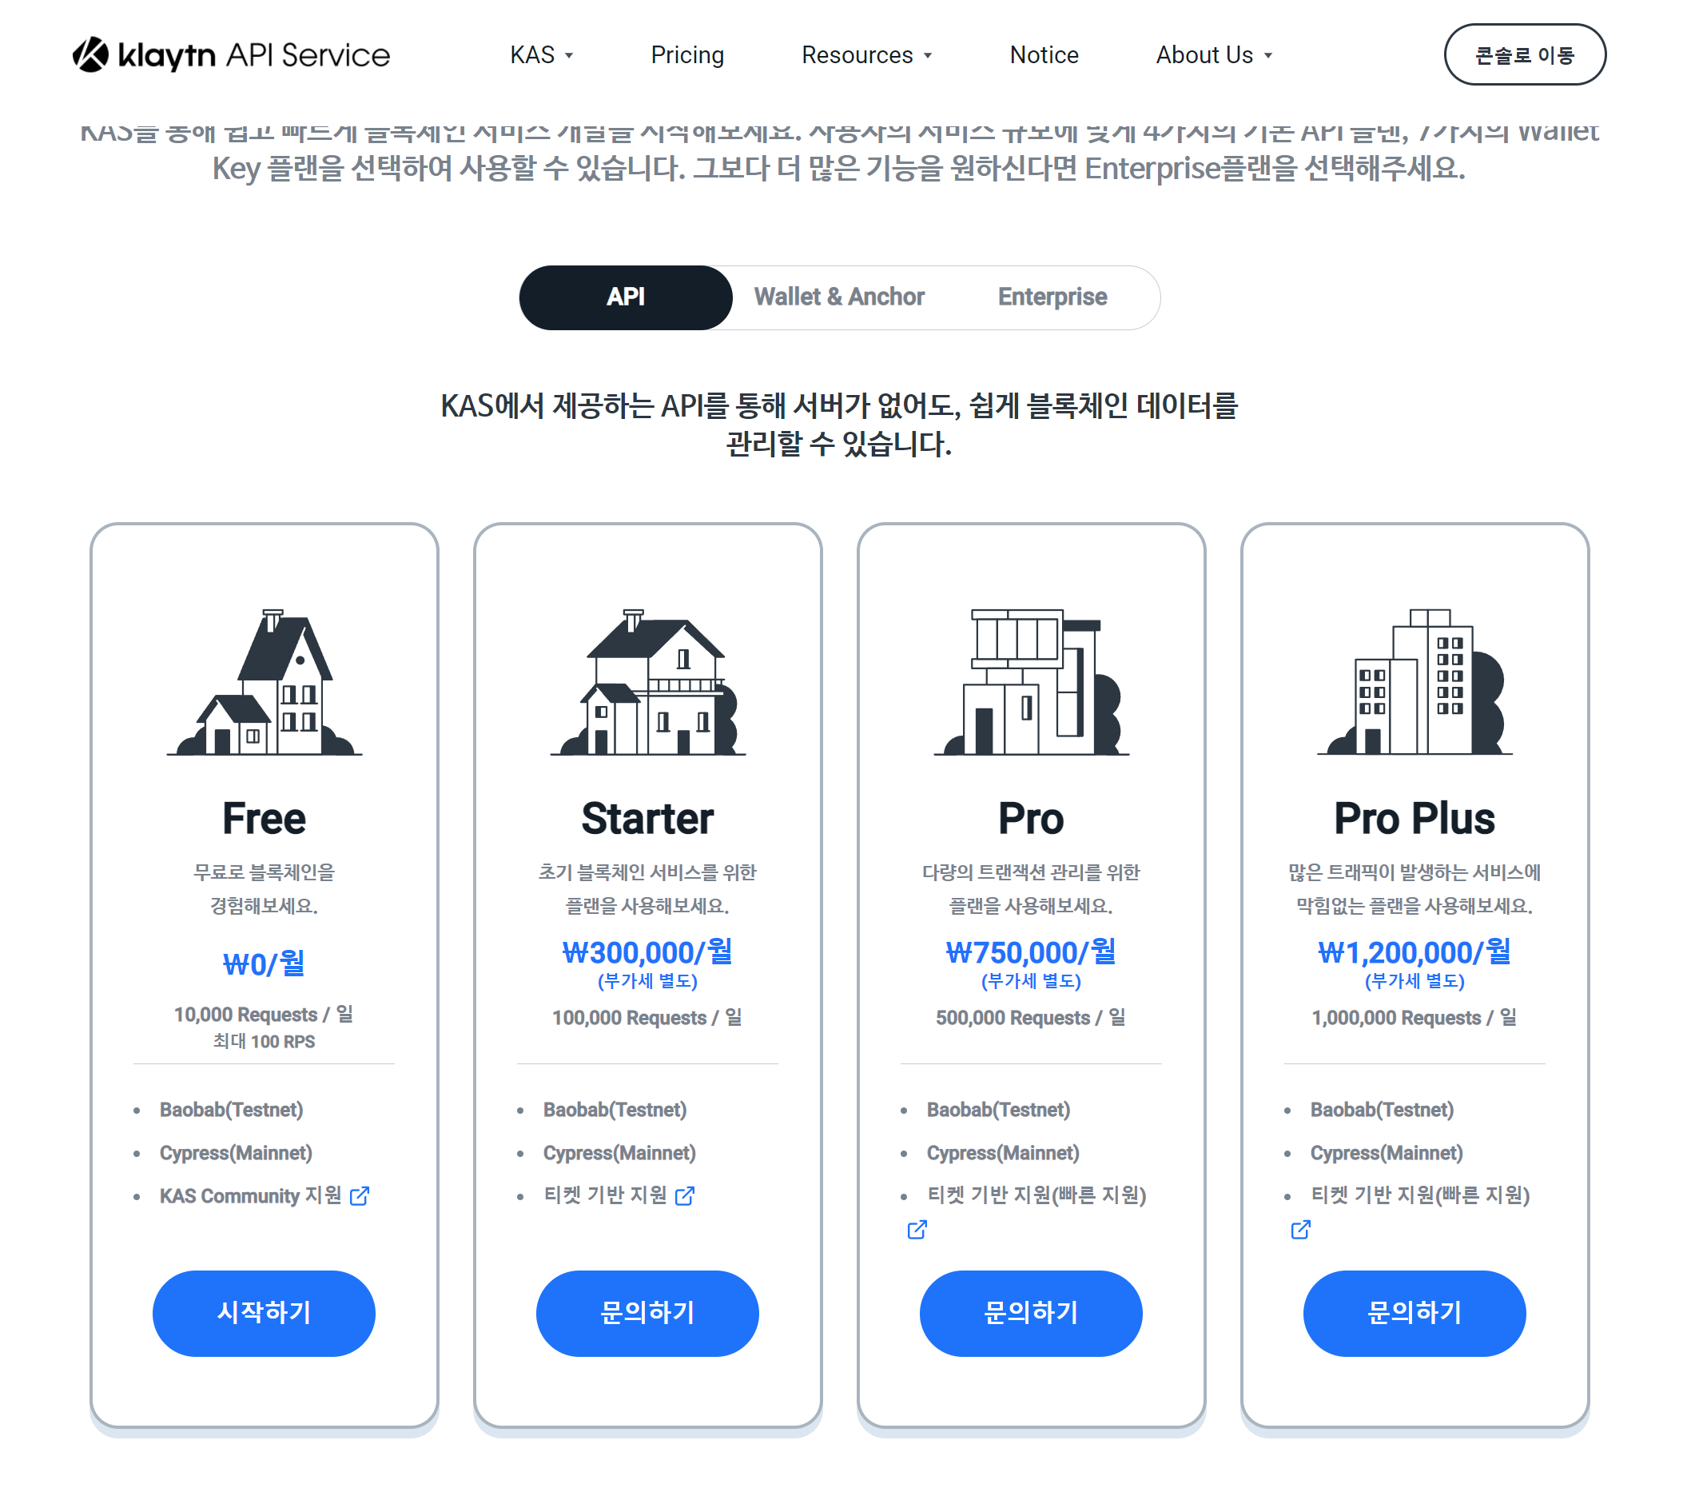
NFT 비용?
한도 : 100만 건 / 일
비용 : 120만원 / 월
최대 : 0.4원 /개
Notes:
그래서 NFT의 비용적 측면이나 접근성에 의문을 가지실 텐데요, 사실 지금도 화면에 보이시는 서비스를 통해 NFT를 발행하실 수 있습니다.

Slide 26
NFT 도입 기대효과
01
02
거래
R & D
Notes:
다음은 NFT 도입의 기대효과입니다.
첫번쨰로는 신진 작가에게는 수입원을 제공하고 소비자에게는 다소 적은 금액으로도 작품을 소유·투자할 기회 제공할 수 있으며
두번째로는 블록체인 기술을 연구개발 함으로써 다음으로 말씀드릴 메타버스와의 연계까지 고려할 수 있습니다.

Slide 27
Metaverse (가상 세계)
Notes:
다음은 메타버스입니다.

Slide 28
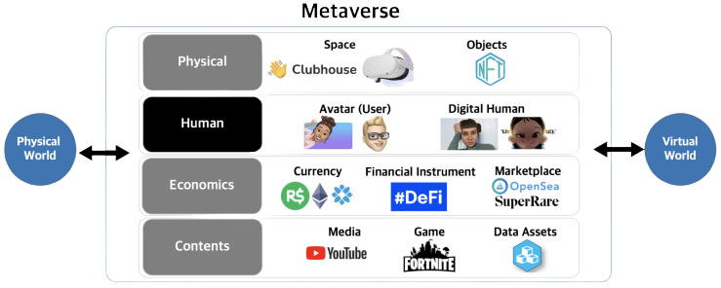
Metaverse
Medium.com .Bosung Park 「메타버스와 디지털휴먼 」中
Notes:
메타버스는 초월, 가상을 의미하는 Meta와 세계를 의미하는 universe의 합성어로써
가상세계속에서 정체, 경제, 사회, 문화 활동을 할 수 있게 만드는 시스템입니다.

Slide 29
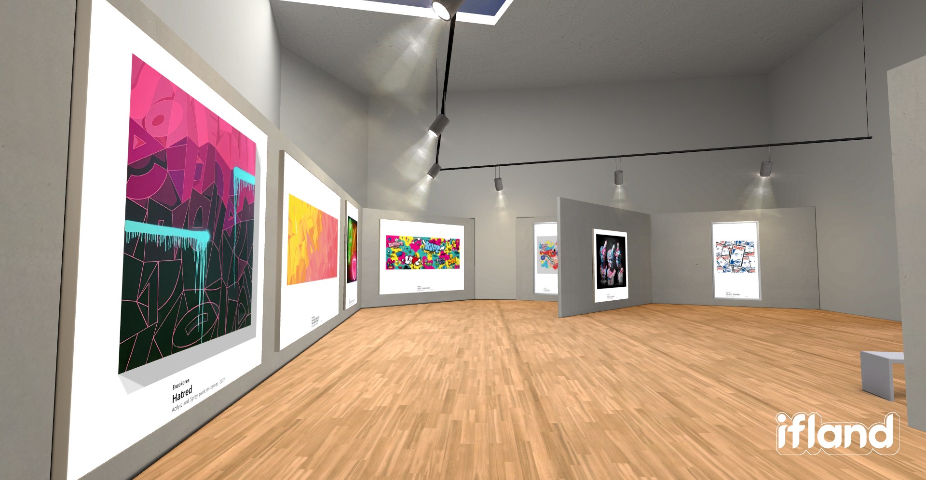
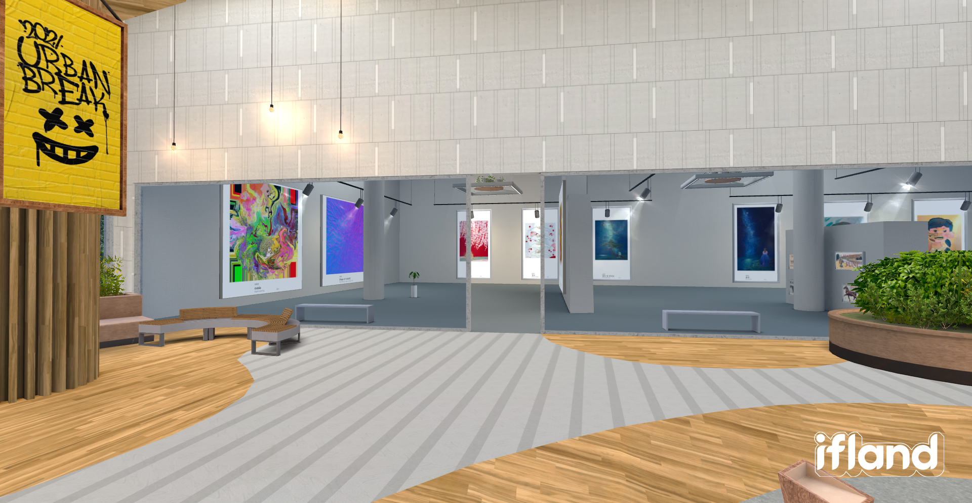
URBAN BREAK 2021
SK텔레콤 메타버스 서비스 ifland
Notes:
이러한 메타버스에서 특히 전시회는 상용화 단계에 이미 접어 들었습니다.

Slide 30
Metaverse 도입 기대효과
01
02
장벽
기회
Notes:
메타버스 도입의 기대효과로는
수익모델로써 NFT사용하며
잠재적 소비자들에게는 가까운 곳에서 양질의 문화예술을 관람할 수 있는 기회를 제공함으로써 막연한 문화예술 관람에 대한 장벽을 허물 수 있으며
작가들에게는 자신의 작품을 소개할 수 있는 기회를 기대할 수 있습니다.

Slide 31
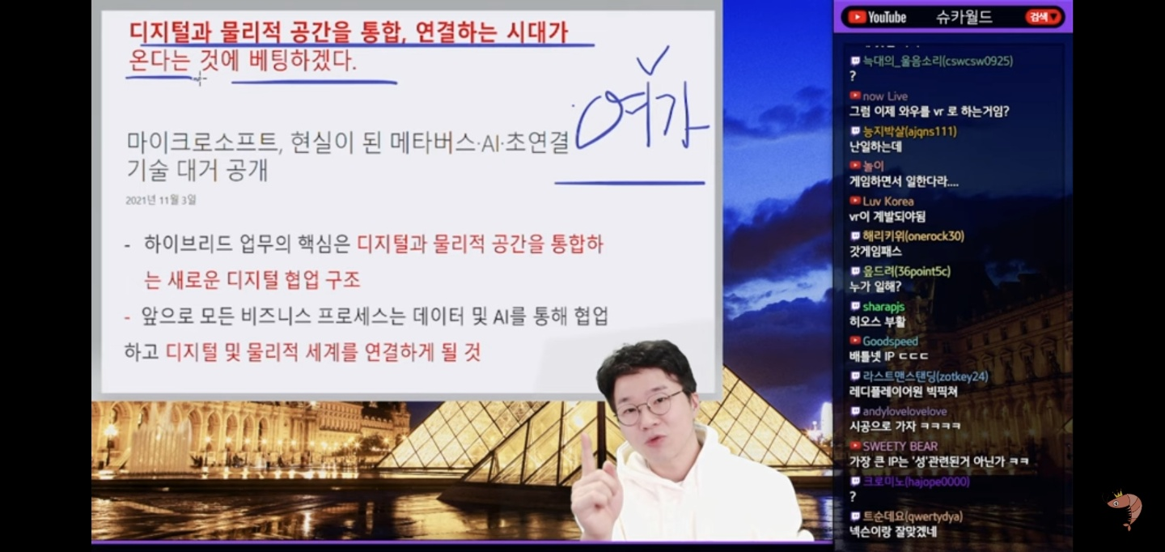
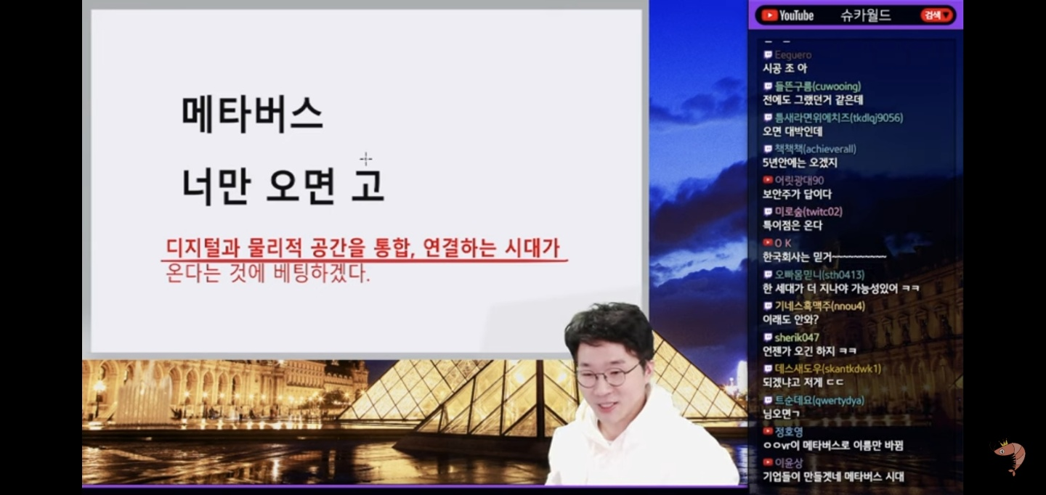
MS, 액티비전 블리자드 82조원에 전격 인수
Youtube 『슈카월드』 MS 블리자드 전격 인수, ‘메타버스 너만 오면 고＇中
Notes:
제가 문화예술을 메타버스와 연관지여 이야기 하는 이유는
최근 마이크로소프트사의 블리자드 인수와도 닮아있는데요

Slide 32
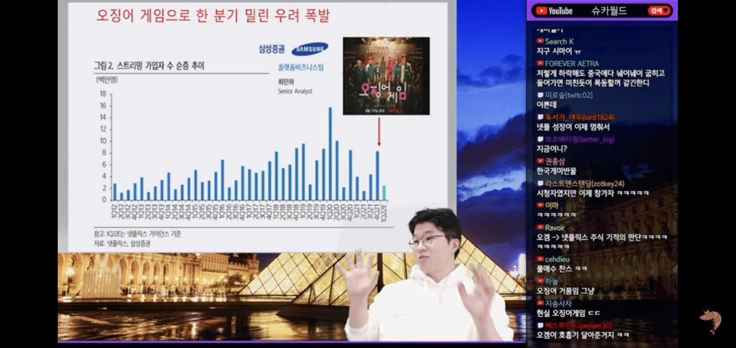
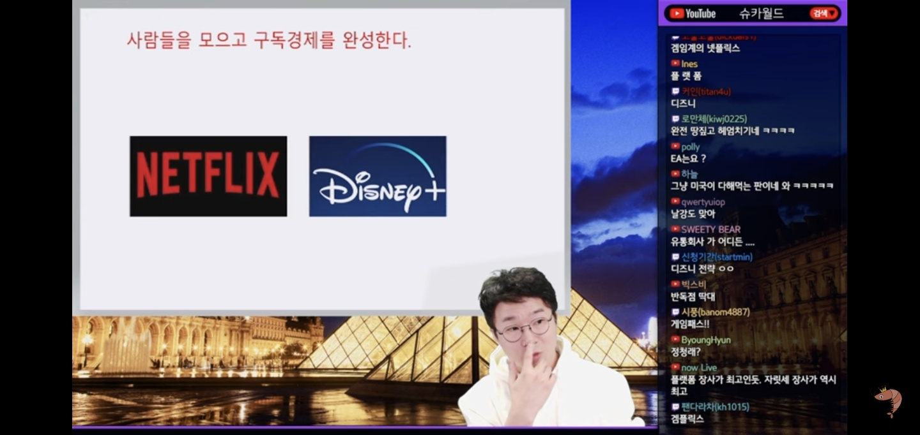
향후 문화 컨텐츠의 중요성
Youtube 『슈카월드』 MS 블리자드 전격 인수, ‘메타버스 너만 오면 고＇中
Notes:
문화 컨텐츠들이 메타버스 세계관 속에서 훌륭한 지적 재산으로써 활용되는 사례들이 많기 때문입니다
마이크로 소프트 또한 자신들이 꾸려갈 메타버스 세계관 속에서 블리자드의 세계관을 도입하기 위해서 라는 예상이 지배적입니다
넷플릭스나 디즈니의 사례 또한 메타버스 세계관에서 큰 영향력을 발휘할 것이라 예상하고 있습니다

Slide 33
정책 기조의 변화
배분과 관리, 통제의 관점
- 예술 ‘작품’ 중심 지원
- 결과 발표에 한정된 지원
예술 현장의 파트너로
- “예술인” 중심 지원
- “생태적 창작환경” 지원
서울문화재단 서울시 청년예술인 실태 및 지원사업 혁신방안 연구(2019)中
Notes:
문화예술의 가치가 날로 높아짐과 동시에 우리나라의 문화계도 예술인에 대한 정책기조가
작품 중심에서 세계관을 완성하는 예술인위주로, 창작환경 지원 위주로 바뀌어 가고 있습니다
저희가 청년작가들의 창작을 서포트 하고 메타버스로 발전시킬 것 이라는 이야기를 하는 이유도 이러한 지적 재산들이 높은 가치를 가지고 있다 판단했기 때문입니다.

Slide 34
04
맺으며
Hustar Demo-day 후기
Notes:
마지막으로, 프로젝트에서 느낀 점에 대해서 말씀드리겠습니다.

Slide 35
01
02
목적성
한정된 자원
Notes:
데모데이를 4번째 진행해 오면서 느낀 가장 부족했던 점은
첫번째로 이 발표를 들을 사람이 원하는 바를 파악 하는게 우선이다 라는 것이고
두번째로는 한정된 시간과 인원으로 프로젝트를 수행 한다는 게 쉬운 일이 아니지만, 그 역량을 파악하는 것도 중요하다 라는 점 입니다.

Slide 36

기획
Communication
Front
Back
Notes:
또한 업무파트를 나눠 진행하면서 각자 맡은 바를 얼마나 잘 수행 하느냐에 따라
결과물이 곱하기처럼 급격히 좋아지거나 나빠질 수 있다는 점을 느끼게 되었고
이 과정에서 가장 중요한 건 커뮤니케이션이라는 생각을 하게 되었습니다.

Slide 37
Thank you!
Does anyone have any questions?
youremail@freepik.com
+91 620 421 838
yourcompany.com
Please keep this slide for attribution.
Notes:
여기까지 ArtFarm 조의 발표를 들어주셔서 감사합니다.

